Slide 1

Báo cáo Assignment
GVHD: Thầy. Nguyễn Đỗ Anh Khoa
Môn: Dự Án 1 – PRO1041
Nhóm: 01
Thành viên:
Đinh Văn Tâm
Trần Nhựt Duy
Nguyễn Huy Hoàng
Mai Văn Phong
Nguyễn Quốc Khánh

Slide 2

Chủ đề - Yêu cầu:
HỆ THỐNG CỬA HÀNG BÁN GIÀY
Giới thiệu dự án
Phân tích yêu cầu khách hàng
Thiết kế ứng dụng
Thực hiện dự án
Kiểm thử phần mềm và sửa lỗi
Kết luận: khó khăn và thuận loại

Slide 3
Phần 1:
Giới thiệu dự án
Giới thiệu nhóm SmartBees.
Yêu cầu của ứng dụng SmartBees.
Lập kế hoạch dự án.
2

Slide 4
1. Giới thiệu nhóm SmartBees
SmartBees là một nhóm thuộc lớp UD15301 gồm 5 thành viên:
Nguyễn Huy Hoàng
Trần Nhựt Duy
Đinh Văn Tâm
Nguyễn Quốc Khánh
Mai Văn Phong
Mục đích nhóm SmartBees thành lập là để hỗ trợ nhau hoàn thành Đề Án 1
2. Yêu cầu ứng dụng
Đáp ứng được nhu cầu quản lý của cửa hàng bán giày.
Sau khi triển khai thành công có thể đưa vào áp dụng trong thực tế.
Tiếp thu mọi đóng góp ý kiến để có thể phát triển thêm nhiều chức năng mới.

Slide 5
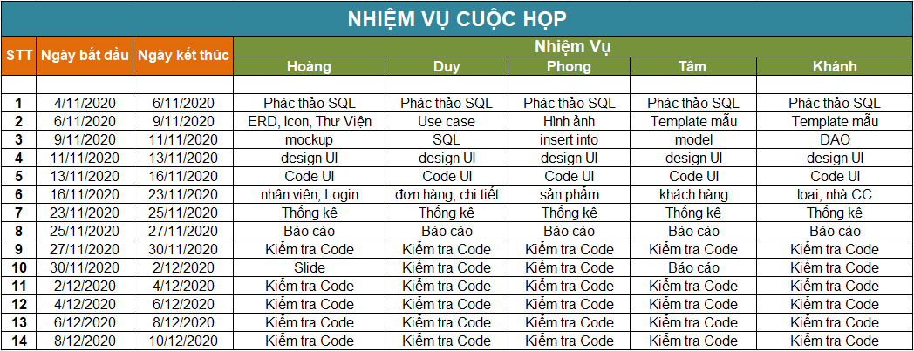
3. Lập kế hoạch dự án

Slide 6
Phần 2:
Phân tích yêu cầu khách hàng
Sơ đồ UseCase
Đặc tả yêu cầu hệ thống
Sơ đồ triển khai và yêu cầu hệ thống
2

Slide 7
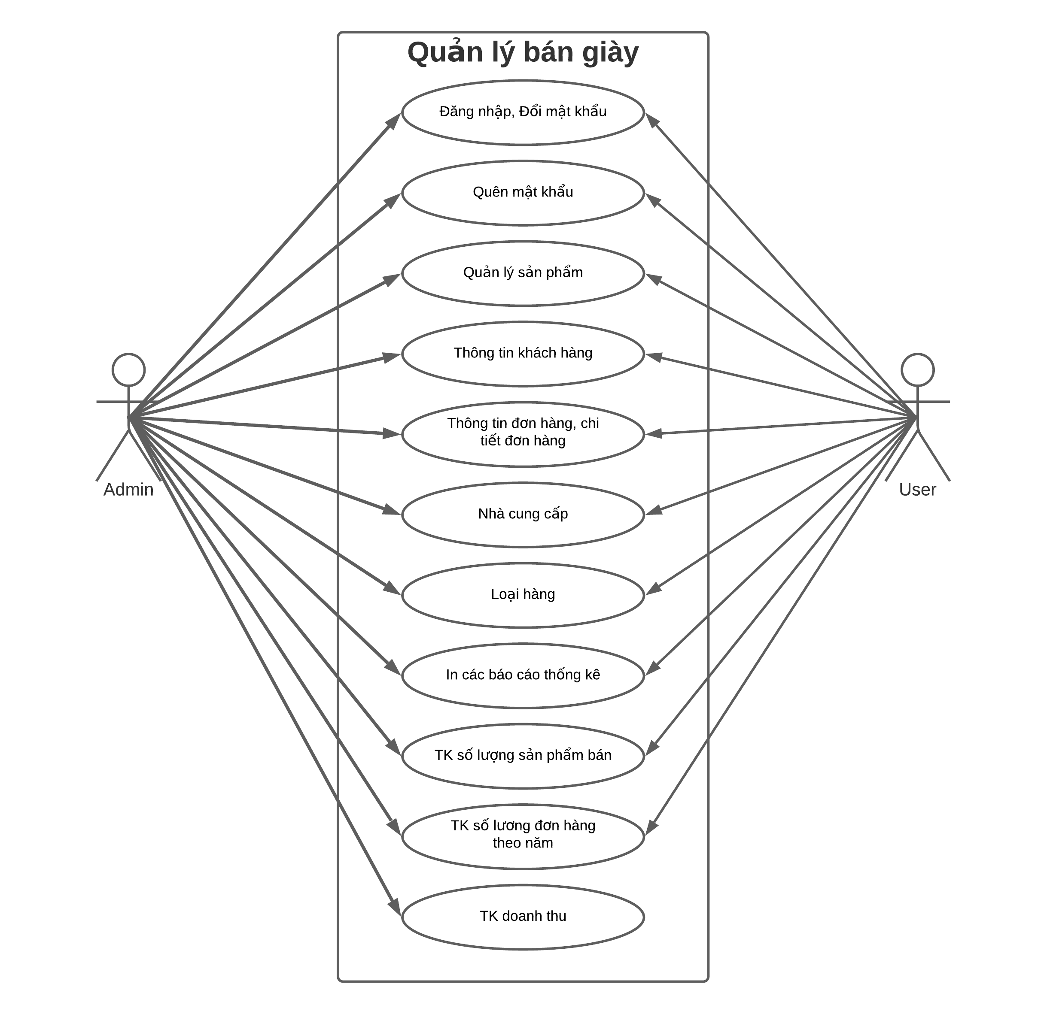
Sơ đồ UseCase

Slide 8
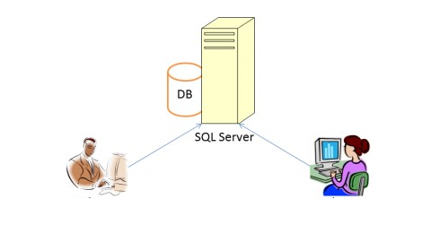
Đặc tả yêu cầu quản lý
Mô tả chức năng:
Các chức năng quản lý được sử dụng để quản lý các thông tin. Yêu cầu của chức năng này là liệt kê danh sách, xem thông tin chi tiết, thêm thành phần mới, cập nhật thông tin hoặc xóa thành phần đã tồn tài.
Sơ đồ triển khai và yêu cầu hệ thống
Ứng dụng phần mềm để phục vụ cho nhiều người dùng nhưng cơ sở dữ liệu thì lưu trữ tập trung
Cần một máy cài SQL Server 2008+. Máy này cần hệ điều hành window xp trở lên
Các máy nhân viên phòng đào tạo cài phần mềm edusys. Các máy nhân viên cần JDK 1.8+ với hệ điều hành bất ký

Slide 9
Phần 3:
Thiết kế ứng dụng
Mô hình công nghệ ứng dụng
Thực thể
Giao diện

Slide 10
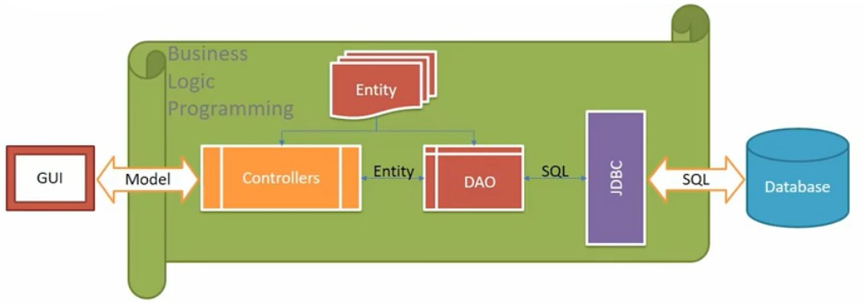
Mô hình công nghê ứng dụng
Controllers: Xử lý nghiệp vụ (Business Logic)
Entity, DAO: Thực thể và Data Access Object
JDBC: Nền tảng CSDL trong Java (Java Database Connectivity)

Slide 11
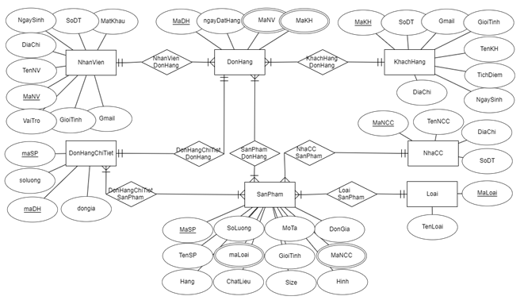
Sơ đồ quan hệ thực thể (ERD)

Slide 12
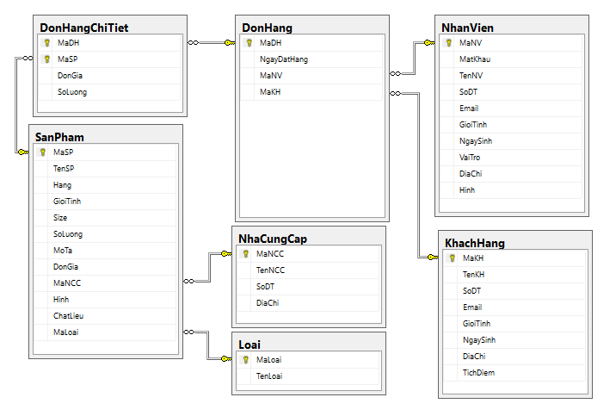

Slide 13
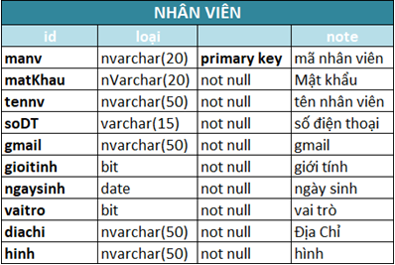
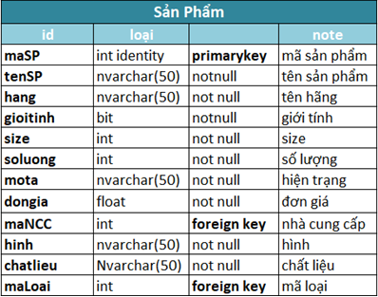
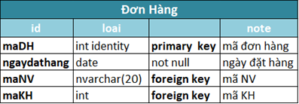
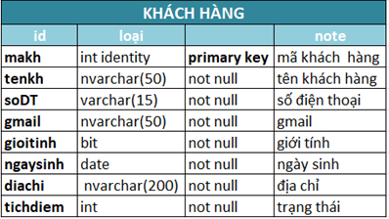

Chi tiết thực thể

Slide 14
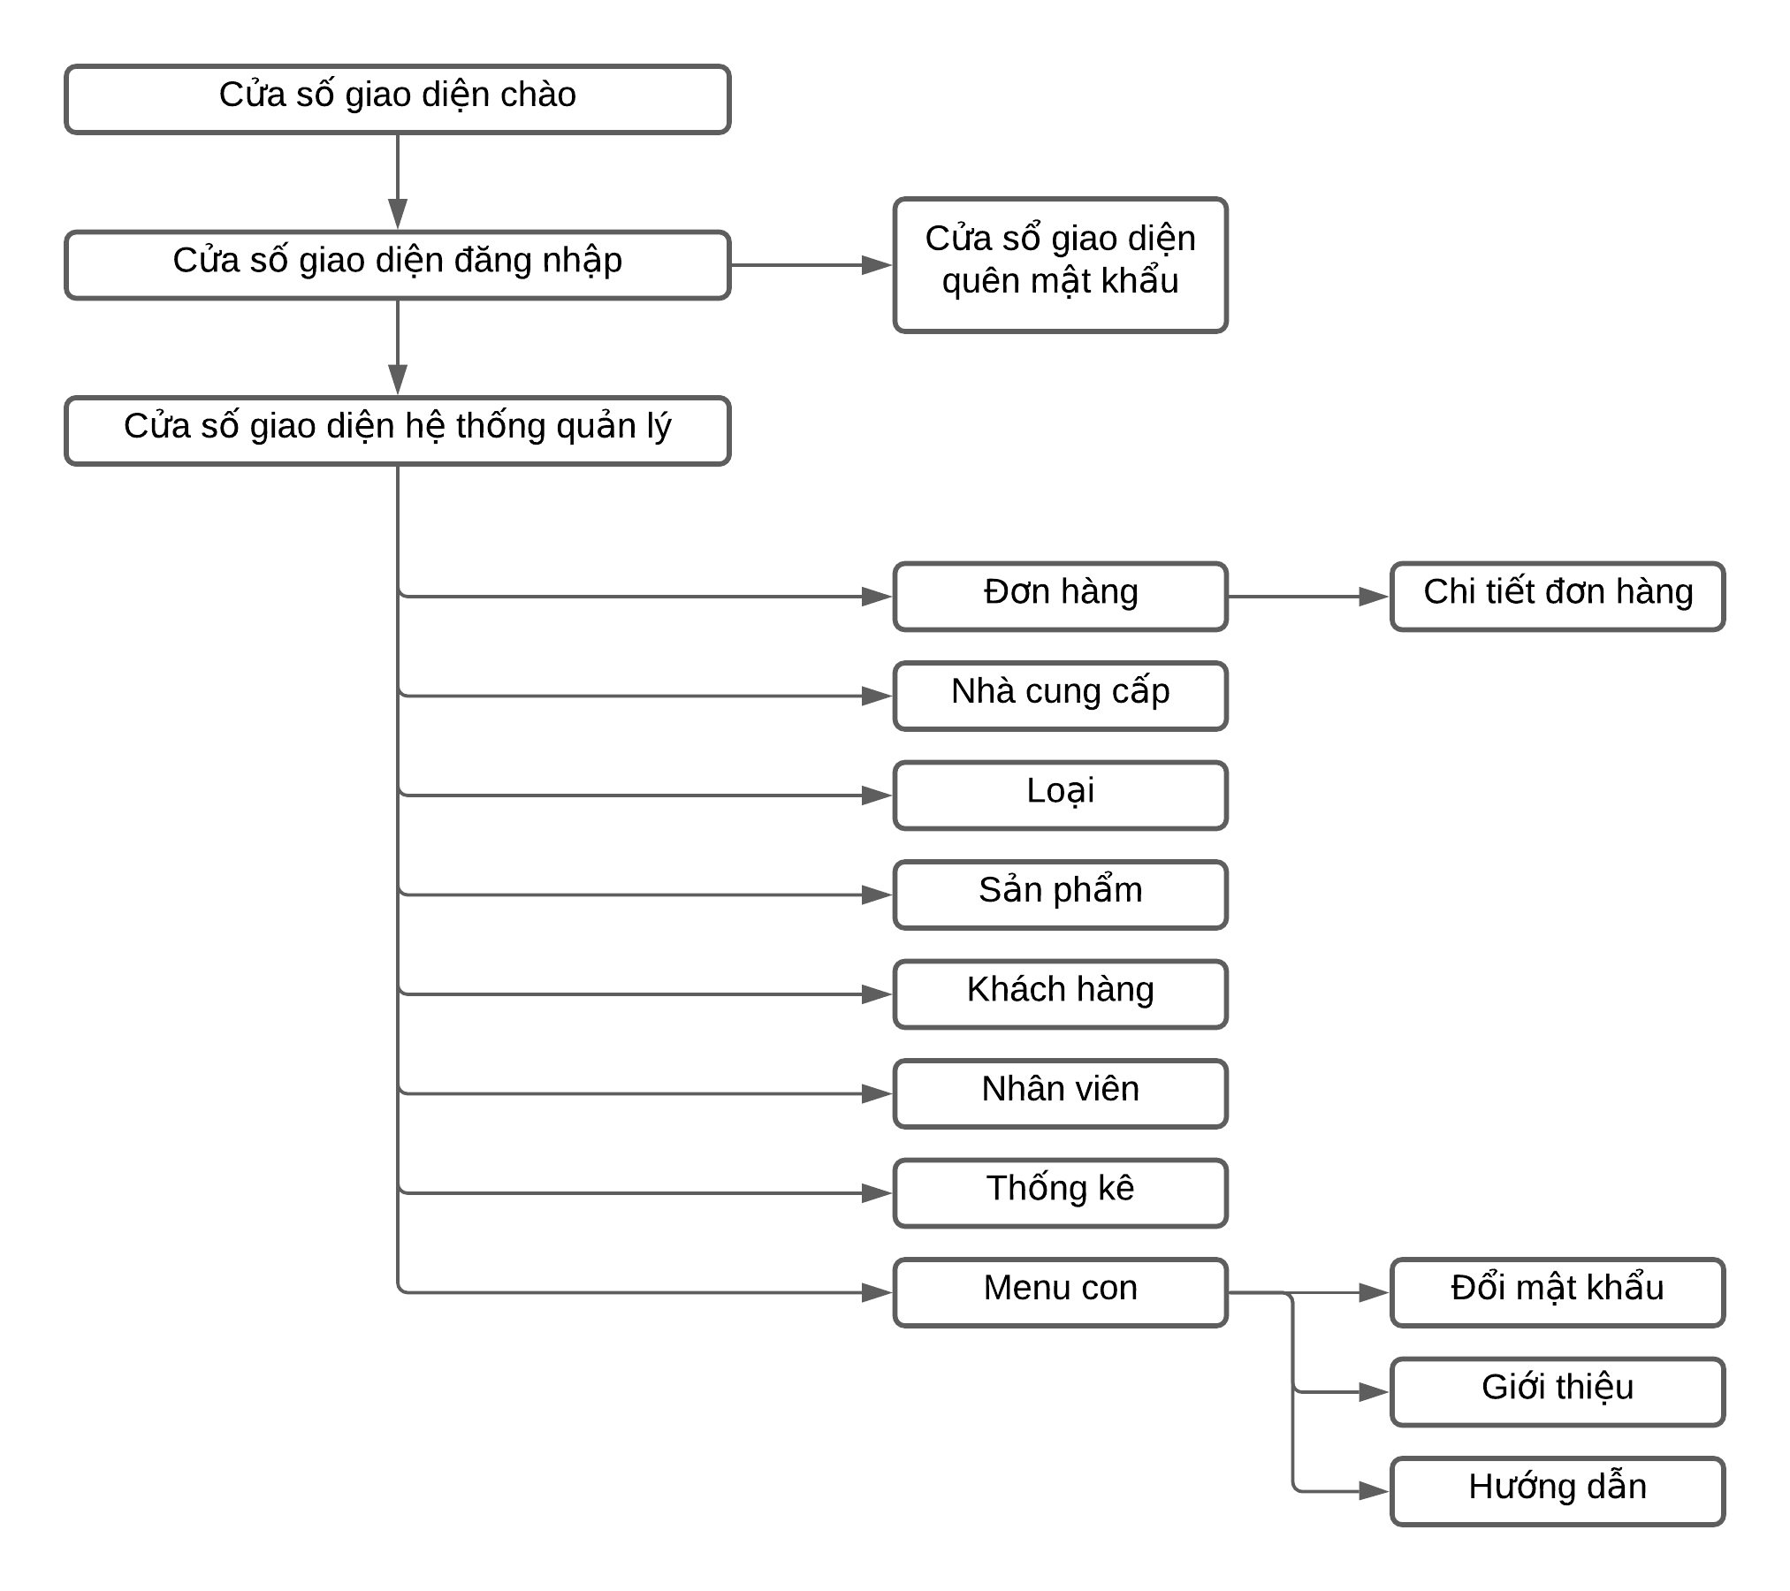
Sơ đồ tổ chức giao diện

Slide 15
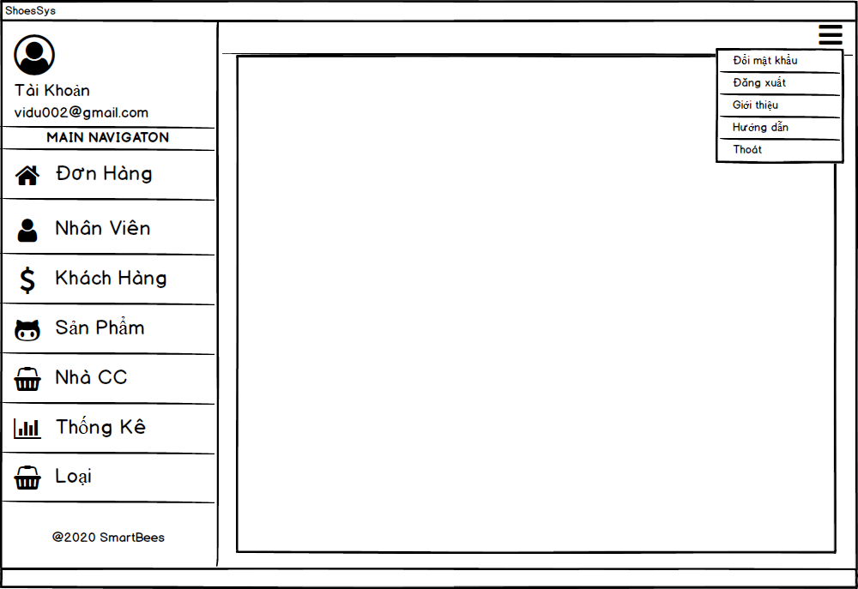
Giao diện cửa sổ chính

Slide 16
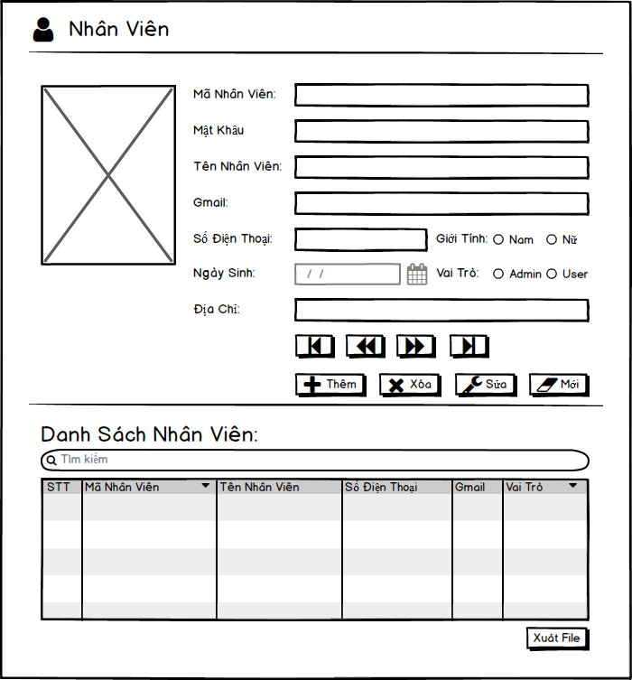
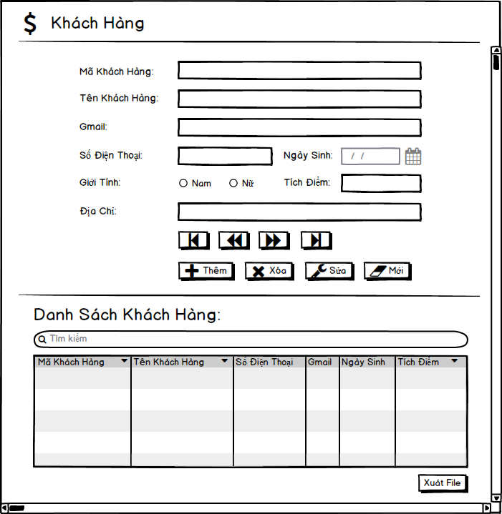
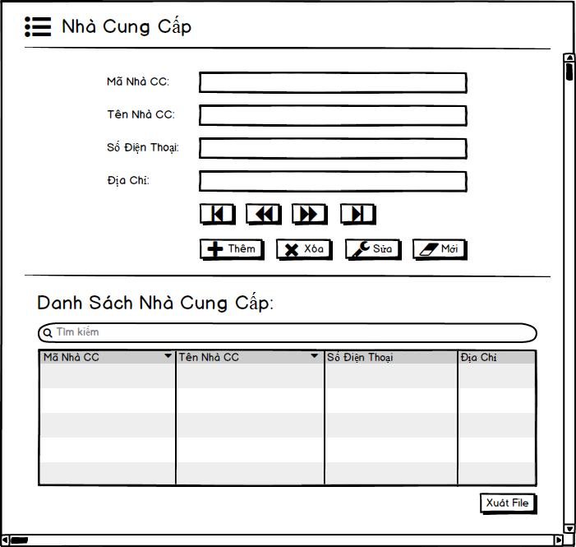
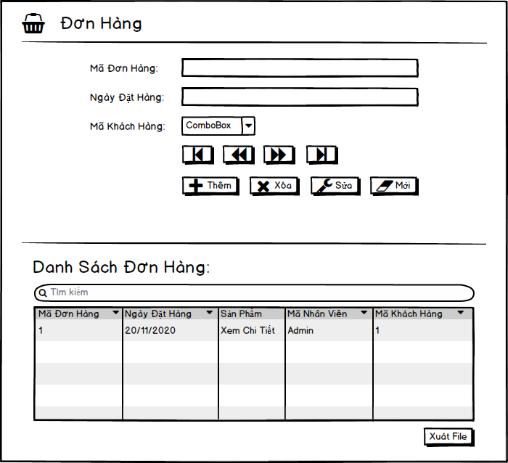

Slide 17
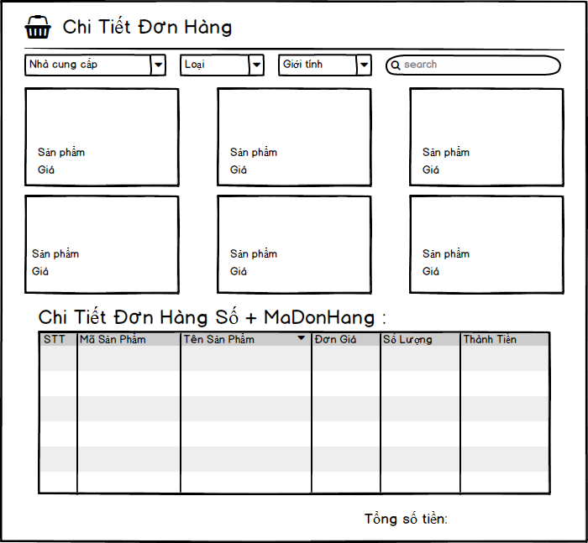
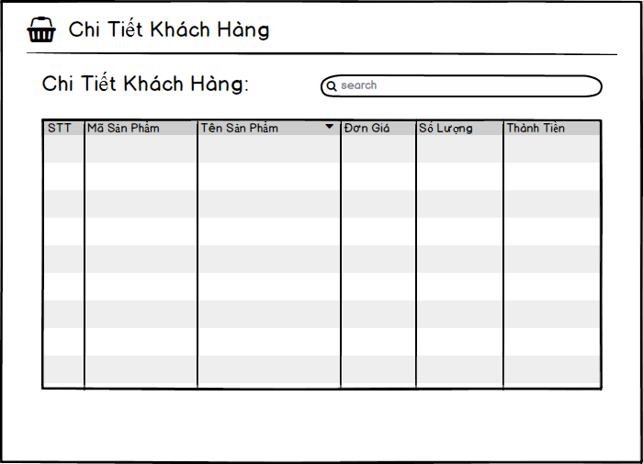
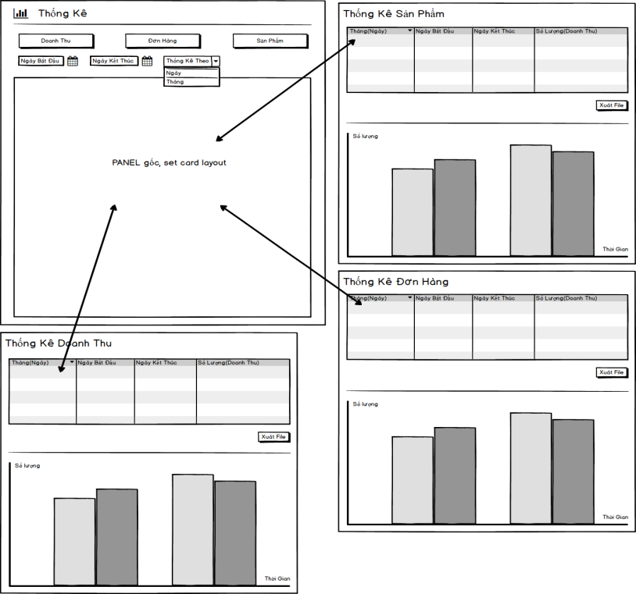


Slide 18
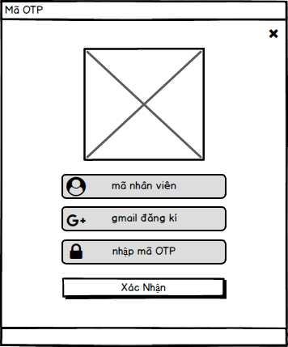
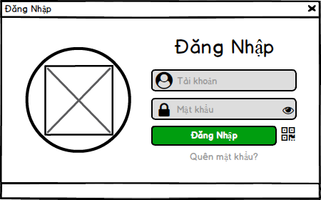
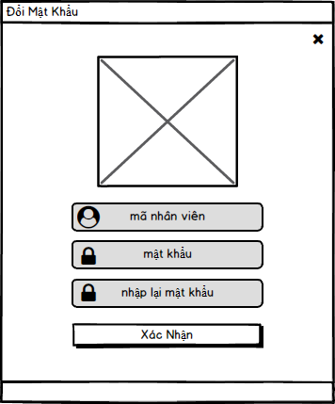

Slide 19
Phần 4:
Thực thi dự án
Tạo giao diện với Java Swing
Tạo CSDL với SQL Server
Lập trình CSDL
Thư viện tiện ích
2

Slide 20
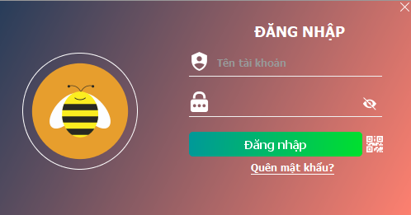
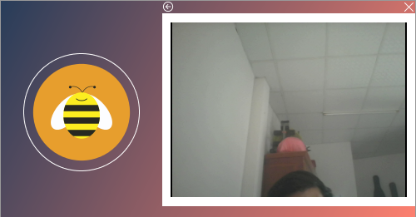
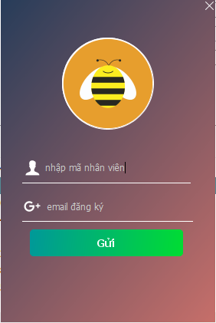
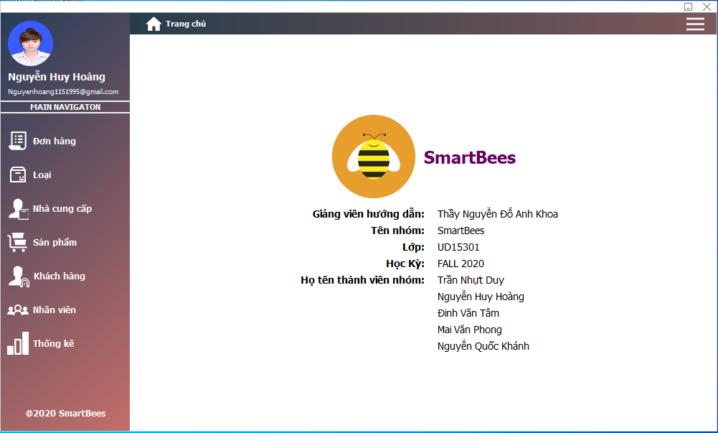
1. Tạo giao diện với Java Swing

Slide 21
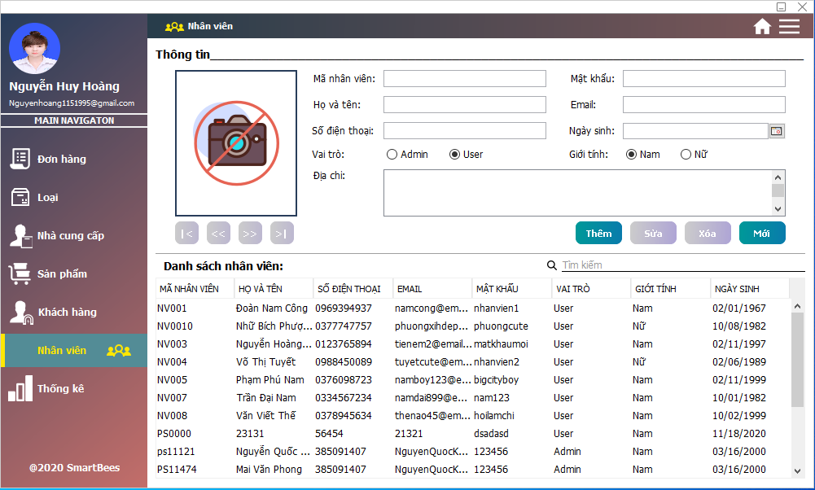
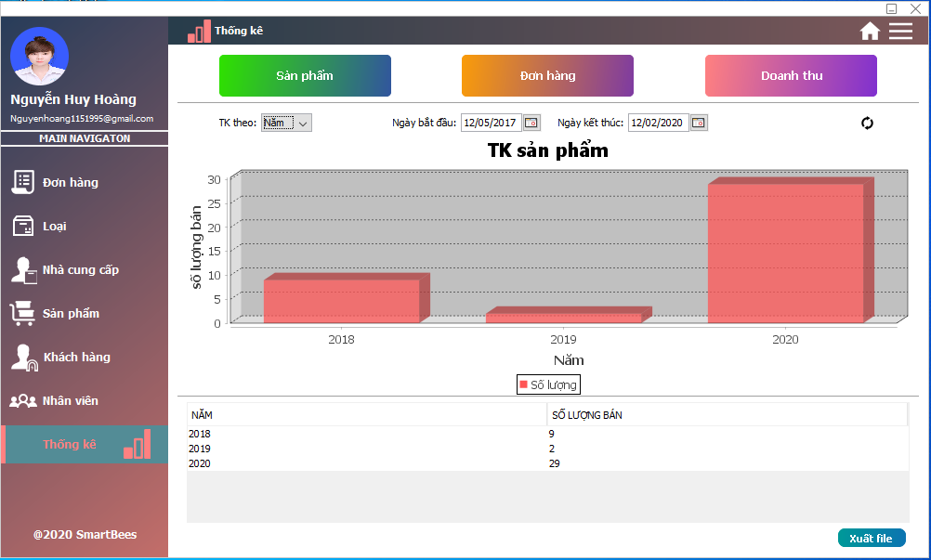
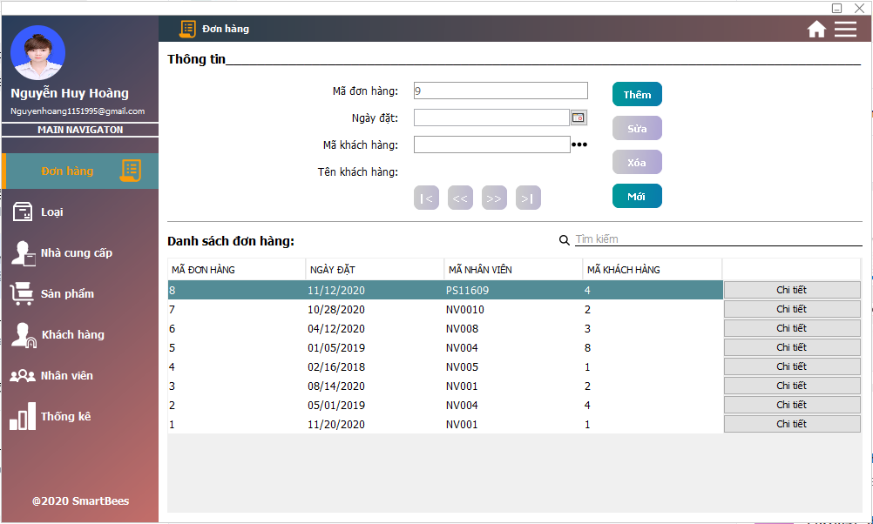
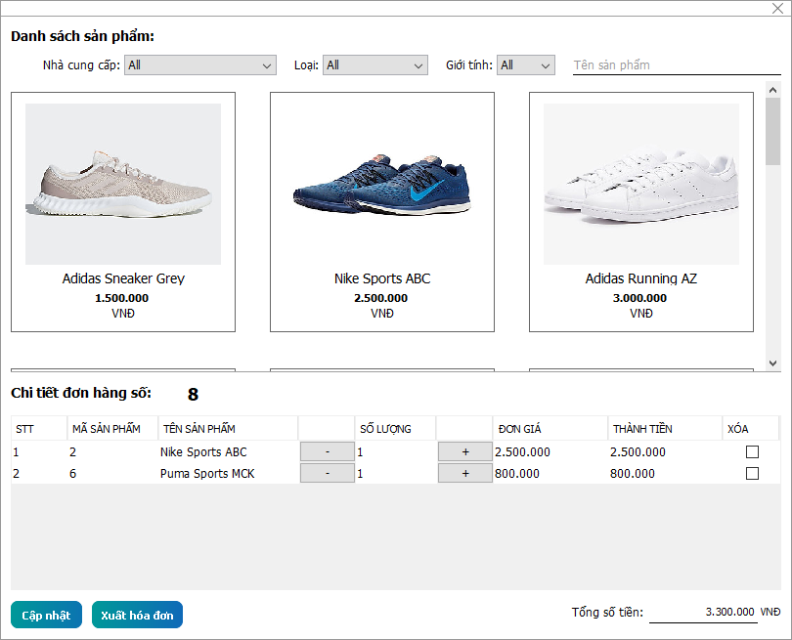

Slide 22
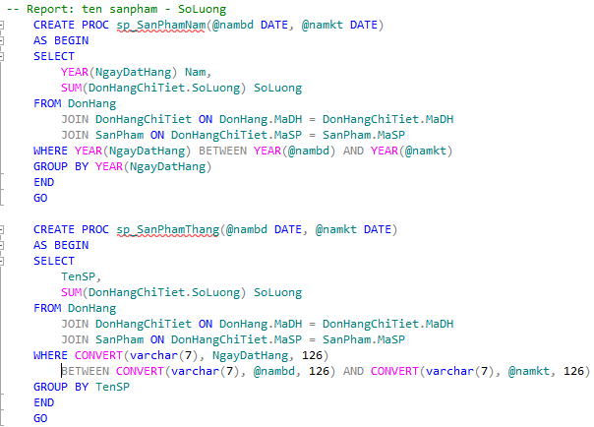
2. Tạo CSDL với SQL Server

Slide 23
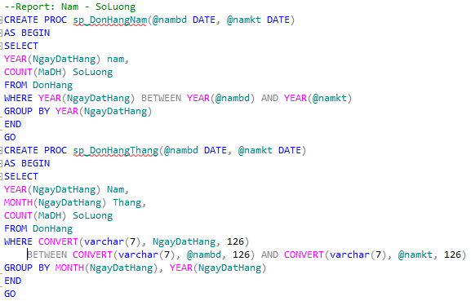

Slide 24
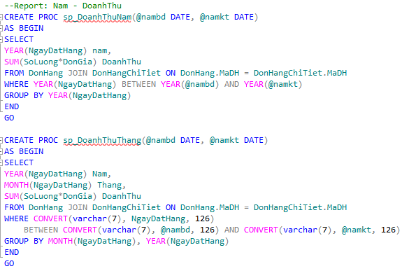

Slide 25
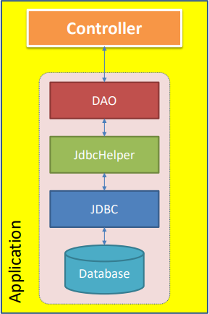
3. Lập trình CSDL

Slide 26
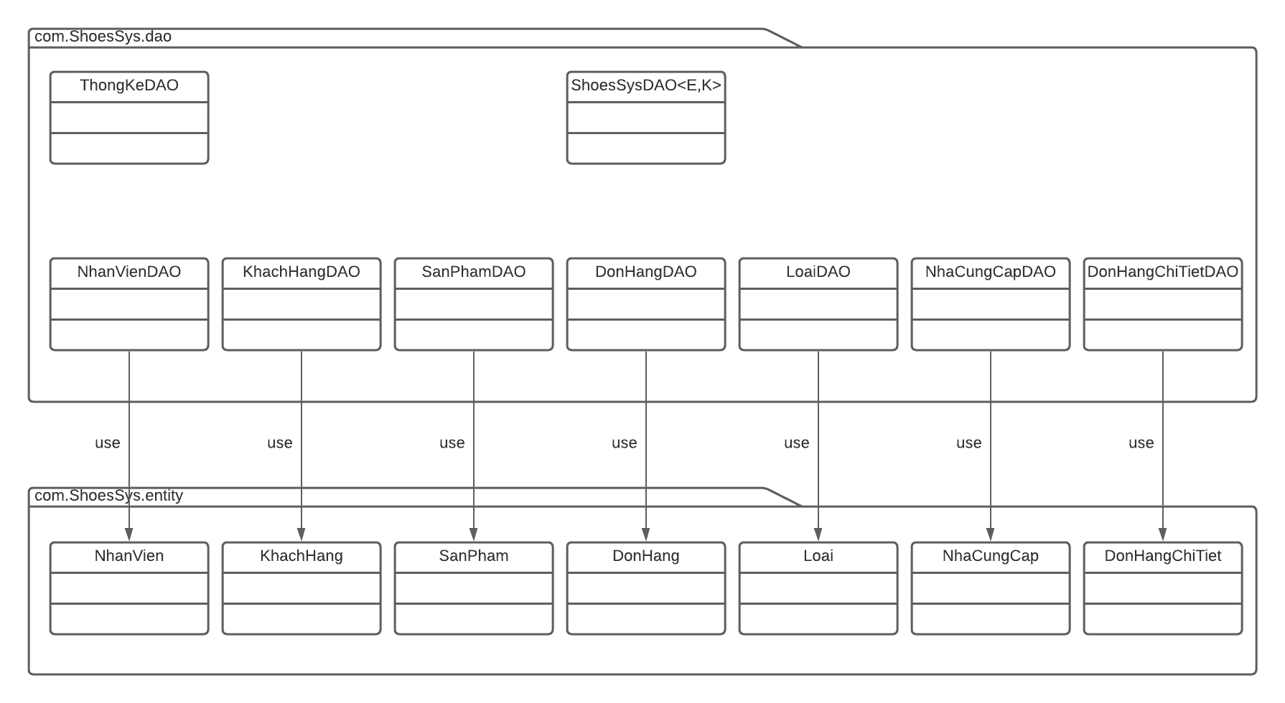
Entity Class và Dao

Slide 27
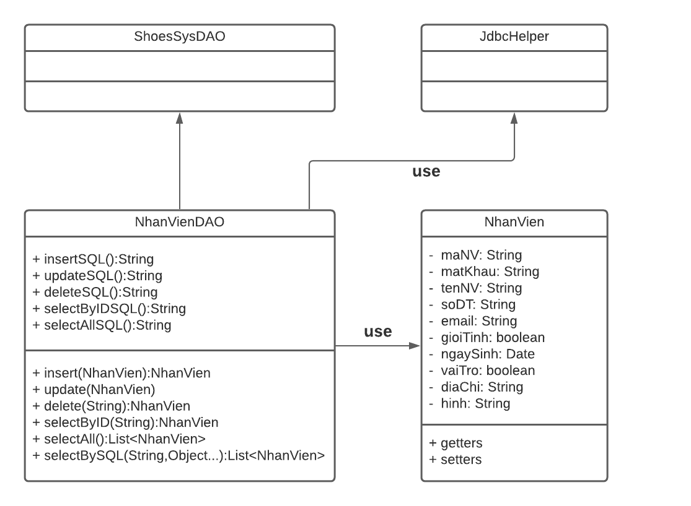
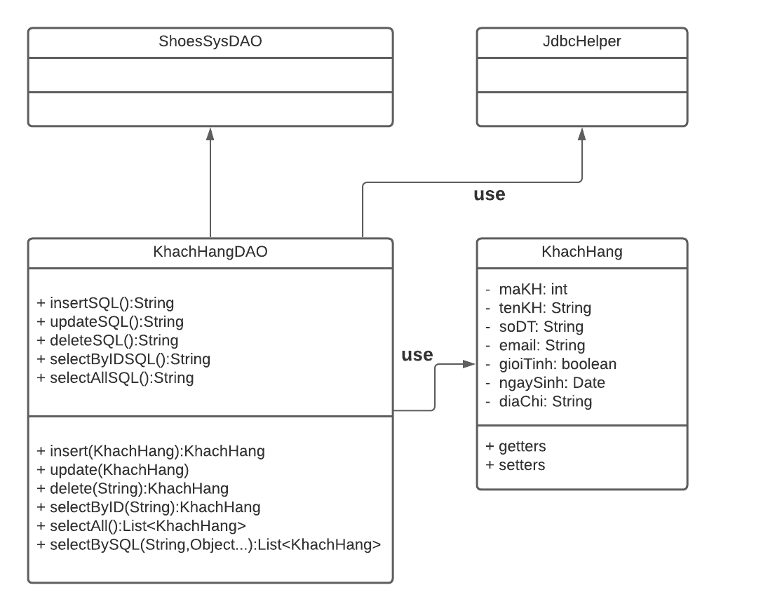

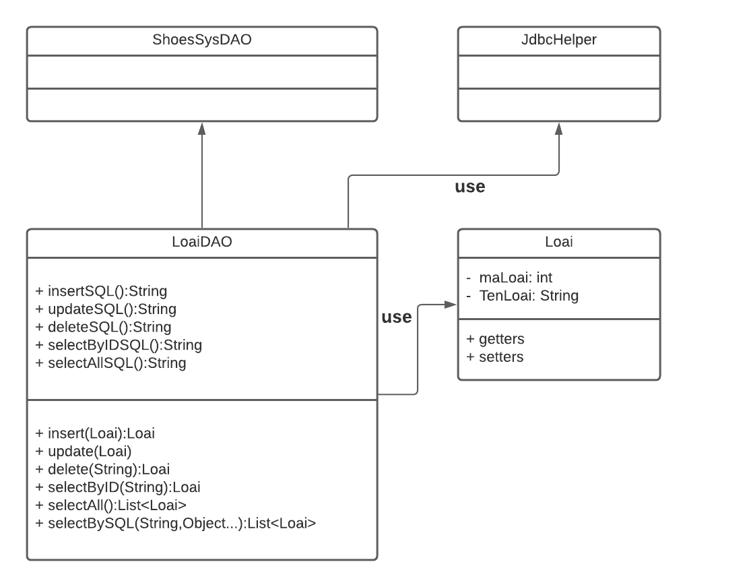

Slide 28
4. Thư viện tiện ích
Gồm 7 thư viện :
Auth.java: Giúp xác định vai trò tài khoản, lấy thành phần tài khoản đăng nhập
DataValidator.java: kiểm lỗi bỏ trống các Text Field, Password Field, Text Area
Ximage.java: Giúp đọc hình, lưu hình, tạo logo App, thay đổi kích thước ảnh
MsgBox.java: Hiện câu thông báo, thông báo theo câu hỏi Y/N, thông báo theo kiểu nhập dữ liệu
Xdate.java: Định dạng ngày, thay đổi kiểu dữ liệu phù hợp, lấy ngày hiện tại
Xjdbc.java: Kết nối cơ sở dự liệu
Xrender.java: Giúp tạo nút trong bảng

Slide 29
Phần 5:
Kiểm thử phần mềm và sửa lỗi
DangNhapJDialog
OTPJDialog
TaoMKJDialog
MainFrame
NhanVienJDialog
KhachHangJDialog
DonHangJDialog
SanPhamJDialog
ChiTietDonHangJDialog
LoaiJDialog
NhaCCJDialog

Slide 30
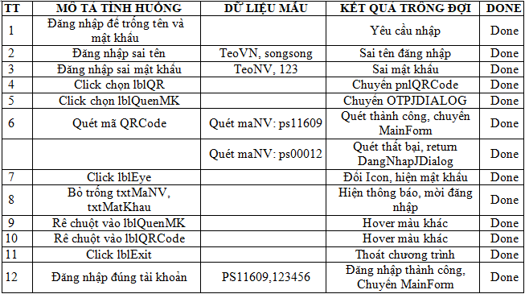
Kiểm thử form DangNhapJDialog

Slide 31
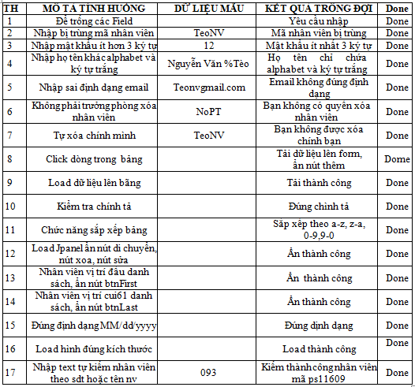
Kiểm thử NhanVienJPanel

Slide 32
Phần 6:
Chạy thử ứng dụng
2

Slide 33
Phần 7:
Kết luận
Khó khăn
Thuận loại
2

Slide 34



